Slide 1


Slide 2









PART ONE
01
开发进程
PAGE 3
目录
Development process
02
PART TWO
前端APP与Web开发
PAGE 5
Front-end Development
Content
03
PART THREE
系统测试
PAGE 14
System testing
PART FOUR
04
现存问题与冲刺计划
Current Problems & Beta Sprint
PAGE 16

Slide 3
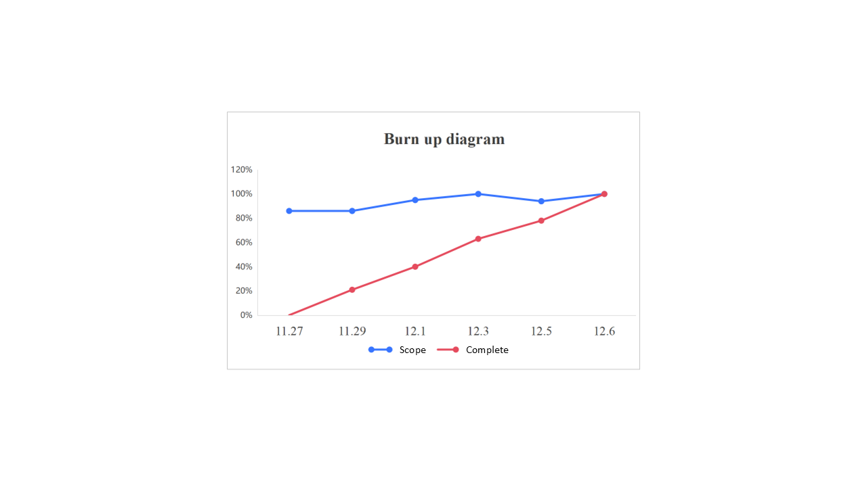
01
开发进程
Development process

Slide 4
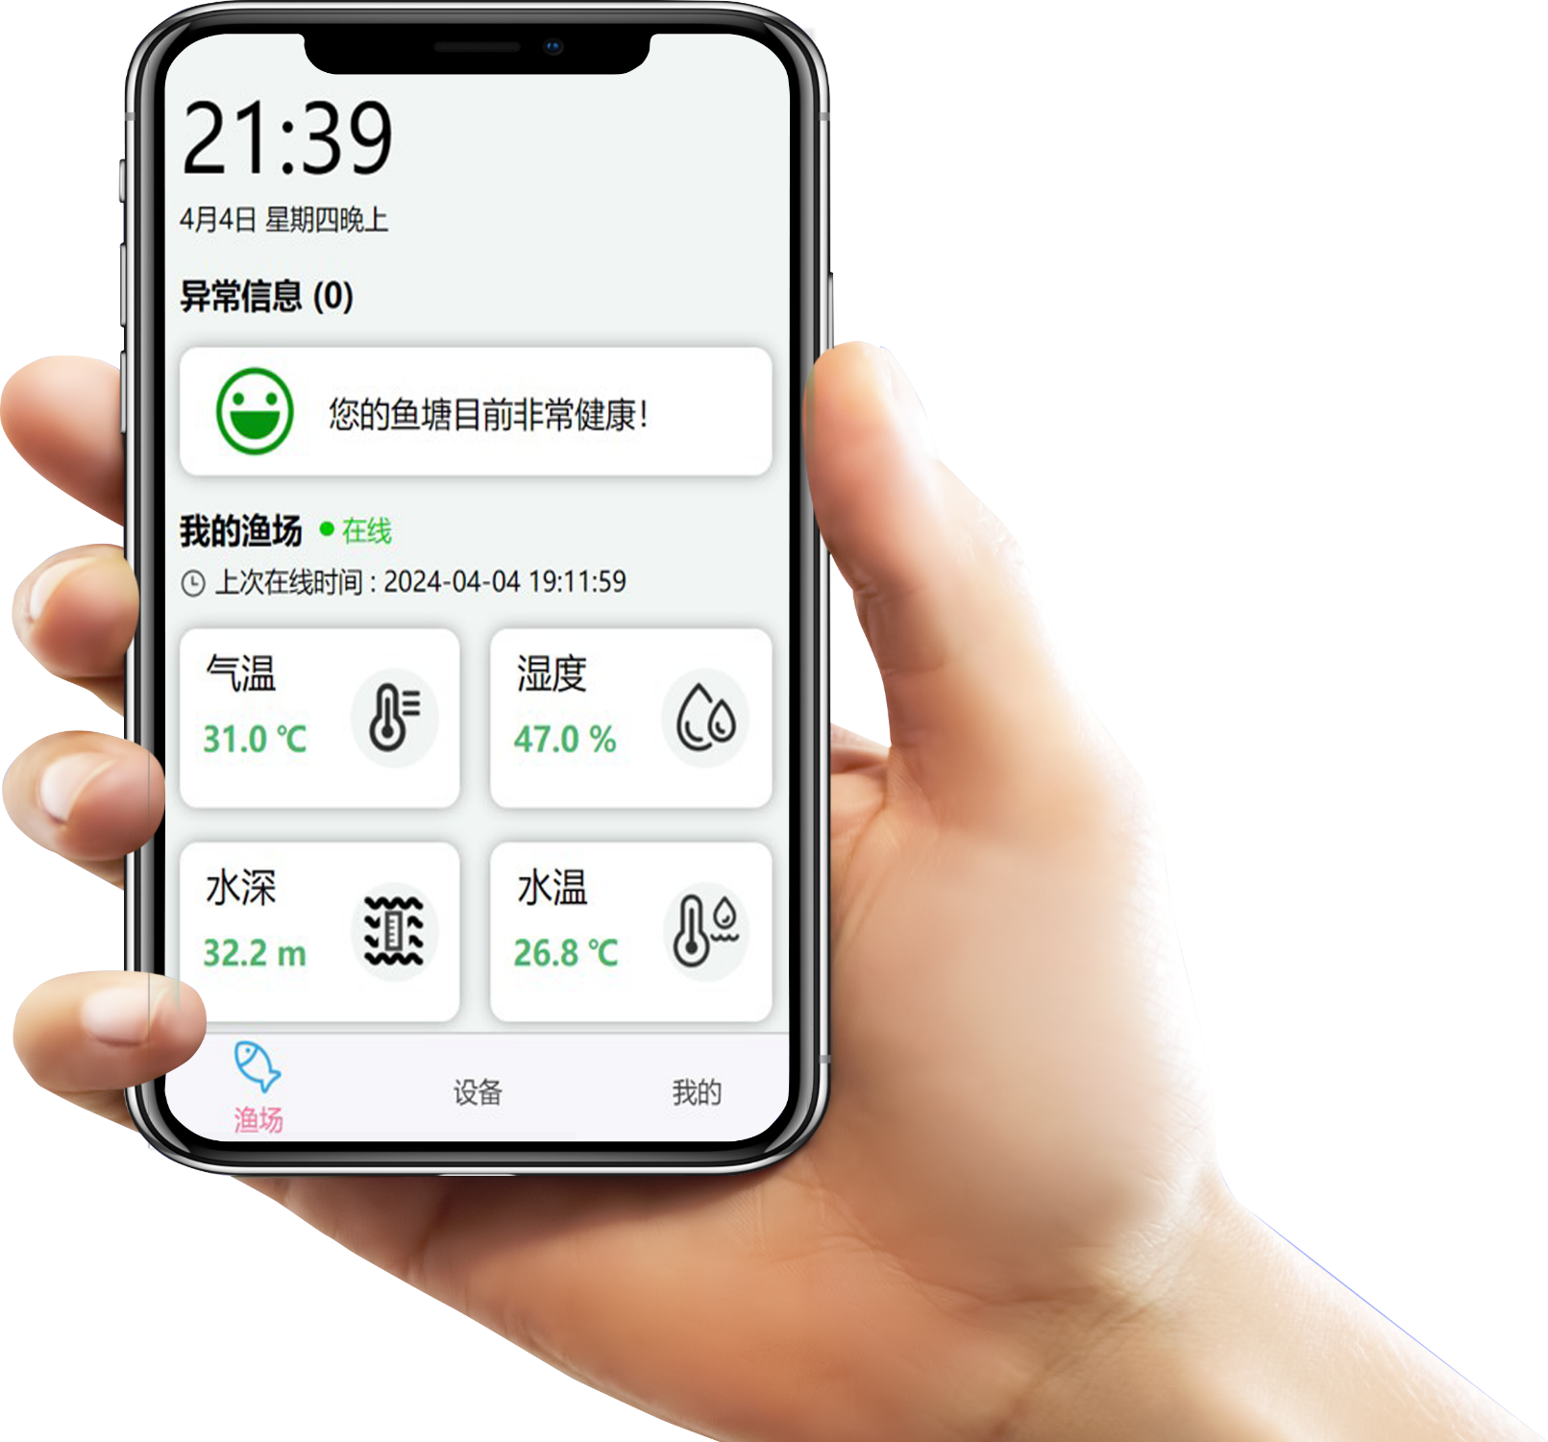
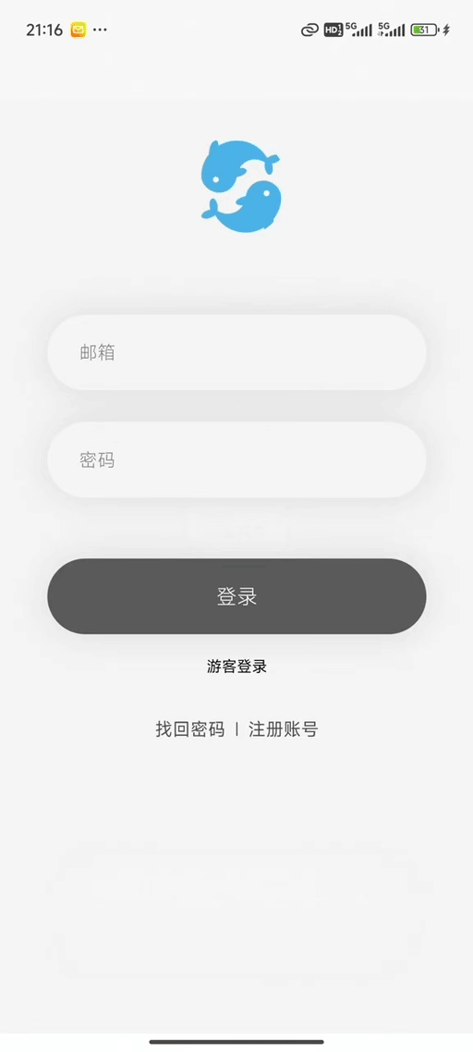
02
前端APP开发
Front-end APP Development
登录界面
APP界面
账户专属绑定，安全私密
私人账号登陆模式确保每个用户的登录信息与其养殖池设备绑定，保障数据隐私安全
游客快捷体验，轻松试用
新用户可选择游客模式直接进入系统，该模式下的数据存储在应用缓存中，便于快速体验
账号注册重置，方便登录
注册流程：未注册用户点击“注册帐号”，输入邮箱并获取验证码完成注册
密码重置：已注册用户可通过“找回密码”重置密码，通过邮箱验证码验证匹配后完成

Slide 5
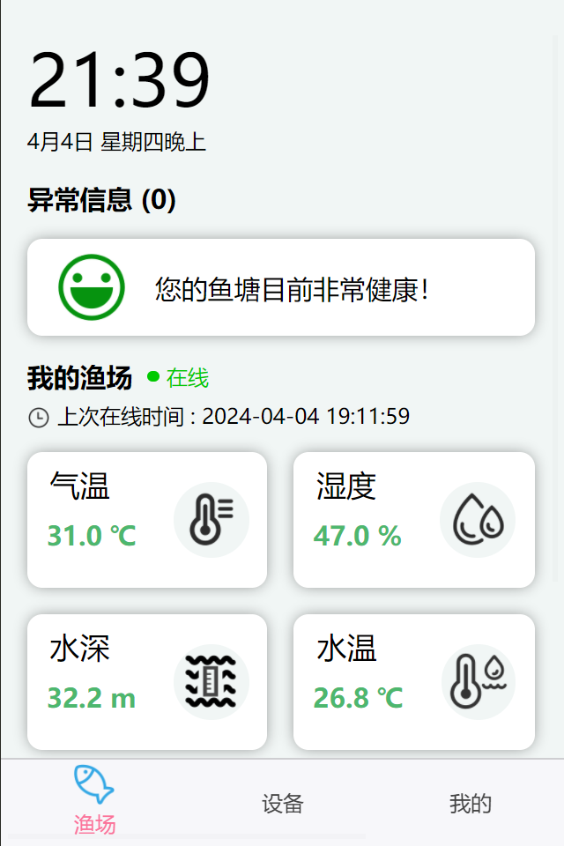
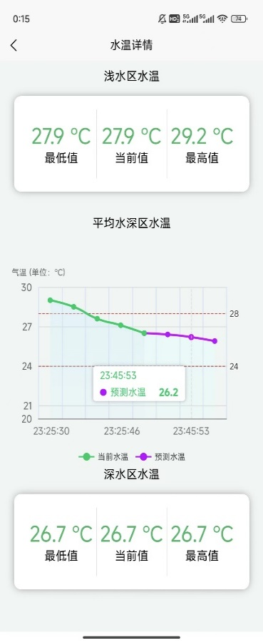
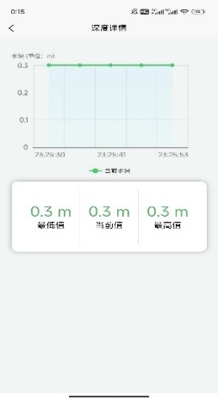
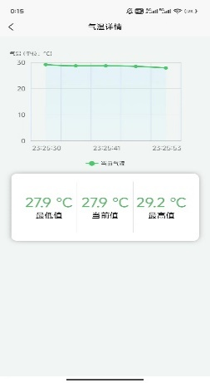
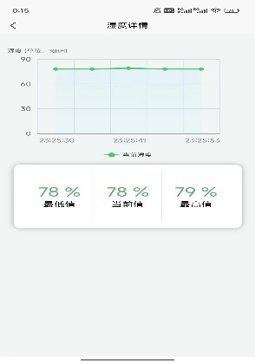
02
前端APP开发
Front-end APP Development
实时监测与智能预警界面
APP界面
实时数据监控
应用首页：跟踪温度、湿度、气温、水温的关键指标
详情页：点击查看二级界面，包括变化折线图、历史数据均值、最高温、最低温
监测报警区
实时报警与预警
数据显示区
实时报警：超出阈值时显示报警信息
提前预警：即将超出阈值显示预警信息
功能选择区
应用首页
详情页

Slide 6
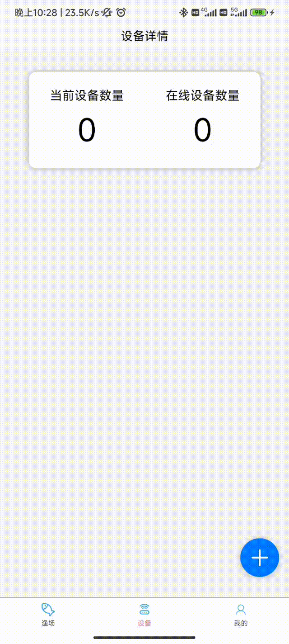
02
前端APP开发
APP界面
Front-end APP Development
多设备管理界面
设备状态监测，掌握运行
监控设备总数和在线数量，及时发现离线或故障设备
管理列表操作，便捷控制
使用——切换设备
删除——移除设备
自定义命名设备ID
多种添加方式，灵活绑定
扫码添加
图像识别
手动输入MAC地址

Slide 7
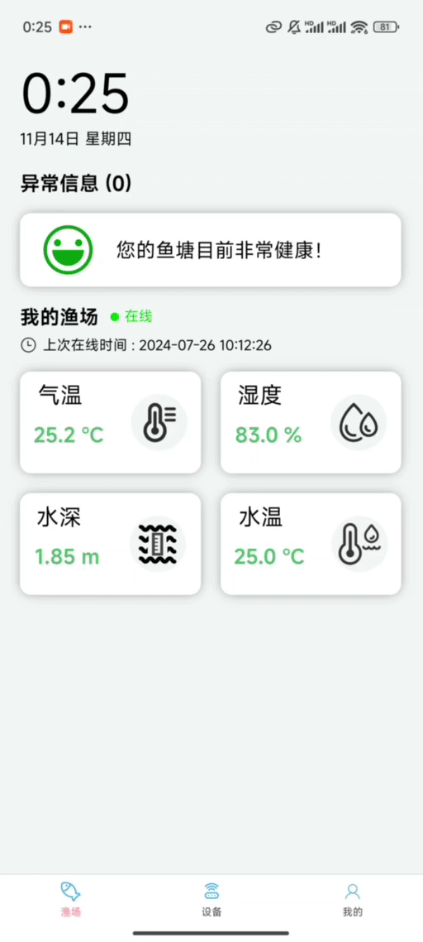
02
前端APP开发
Front-end APP Development
Web界面
用户个人信息界面
APP界面
水温报警历史
展示所有水温报警的时间和超标情况，帮助养殖户回顾水温波动，预防风险
鳗鱼养殖问答
用户可提问或浏览Q&A和解决方案，帮助诊断和解决养殖问题，提高效率
关于我们
提供项目背景、开发团队及服务说明，让用户了解产品背景与支持服务
退出登录
返回到登录界面，确保账户安全

Slide 8

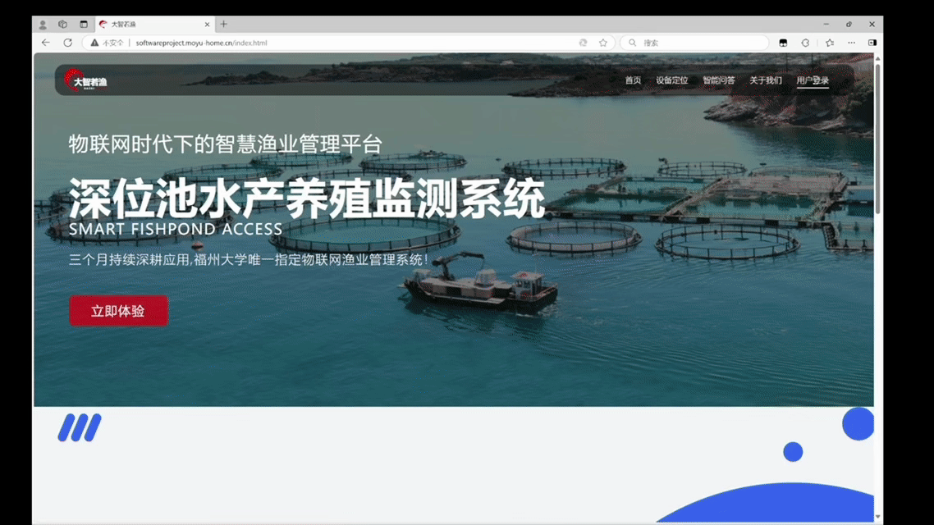
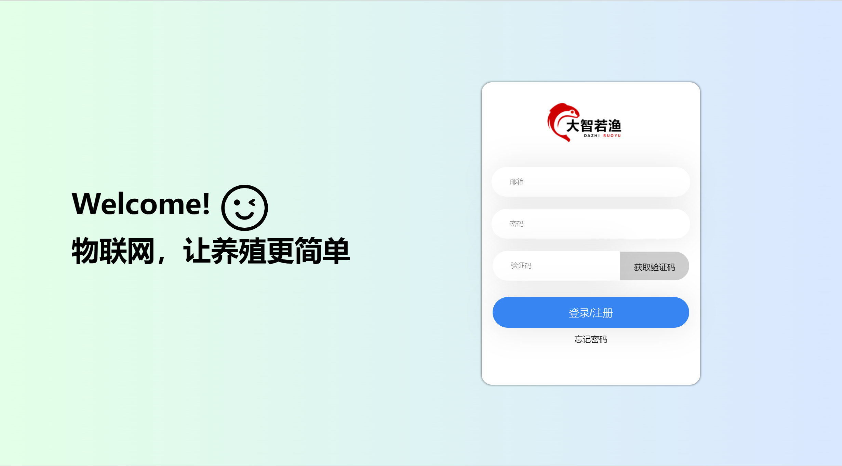

02
前端Web开发
Front-end Web Development
Web界面
用户个人信息界面
在使用Web端的功能之前，用户需要注册并且登录私人帐号，网页端将显示用户持有的鱼塘和绑定的设备信息

Slide 9

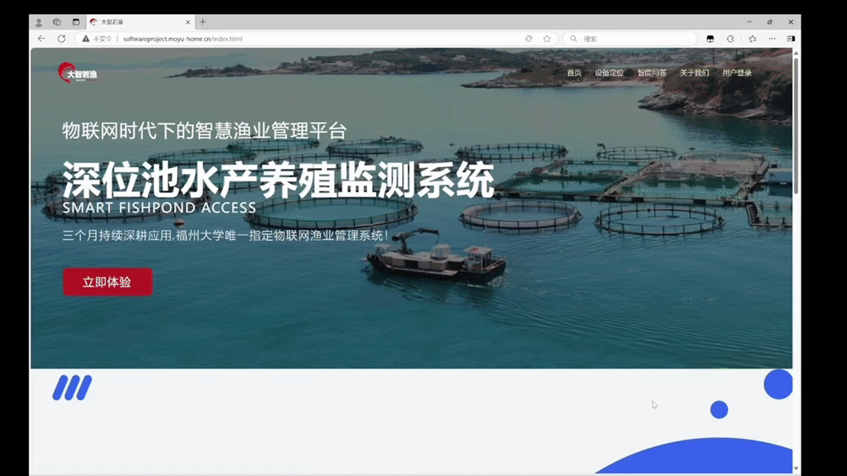
02
前端Web开发
Front-end Web Development
首页
Web界面
Web端主要为用户提供设备定位和智能问答功能。在首页可以看到系统的总览，点击“查看详情”可以跳转到对应的功能界面

Slide 10
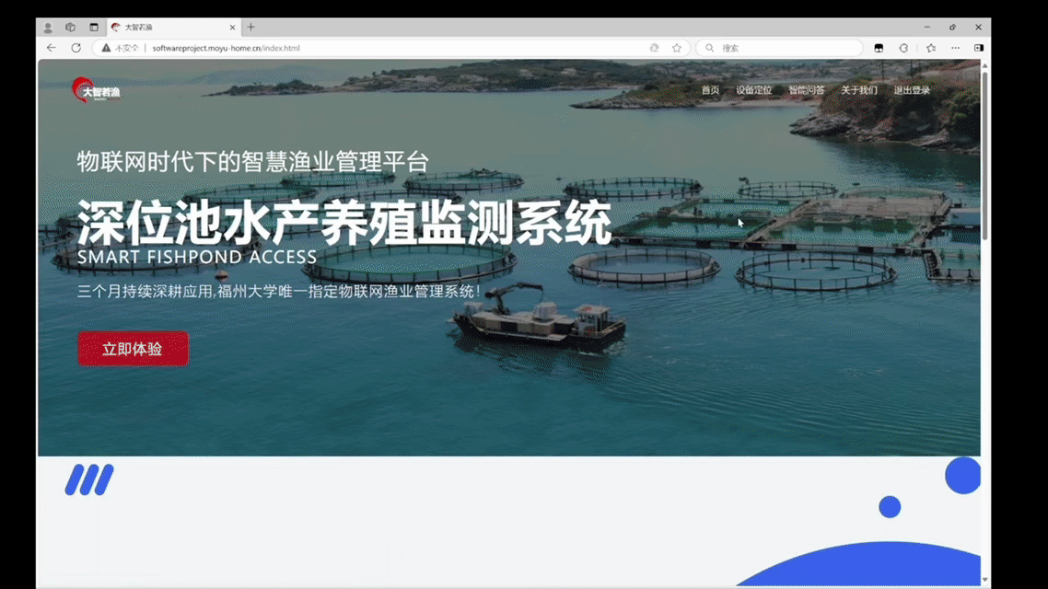
02
前端Web开发
Front-end Web Development
Web界面
设备定位界面
高德精准定位，实时显示
实时定位：通过高德API，设备位置可在卫星地图上实时显示
快速切换：点击“跳转”按钮，地图切换到选定设备位置，方便查看不同鱼塘的设备地理分布
设备信息管理，便捷维护
详细信息显示：在地图下方展示设备ID、在线状态、安装时间
快速定位：结合在线状态，帮助养殖户快速识别需维护的设备
天气动态监测，防控预警
实时天气数据：通过问蔡天气API显示当前温度、湿度、风向等信息
台风预警：针对沿海地区，提示近期台风信息，提醒渔民提前防控

Slide 11
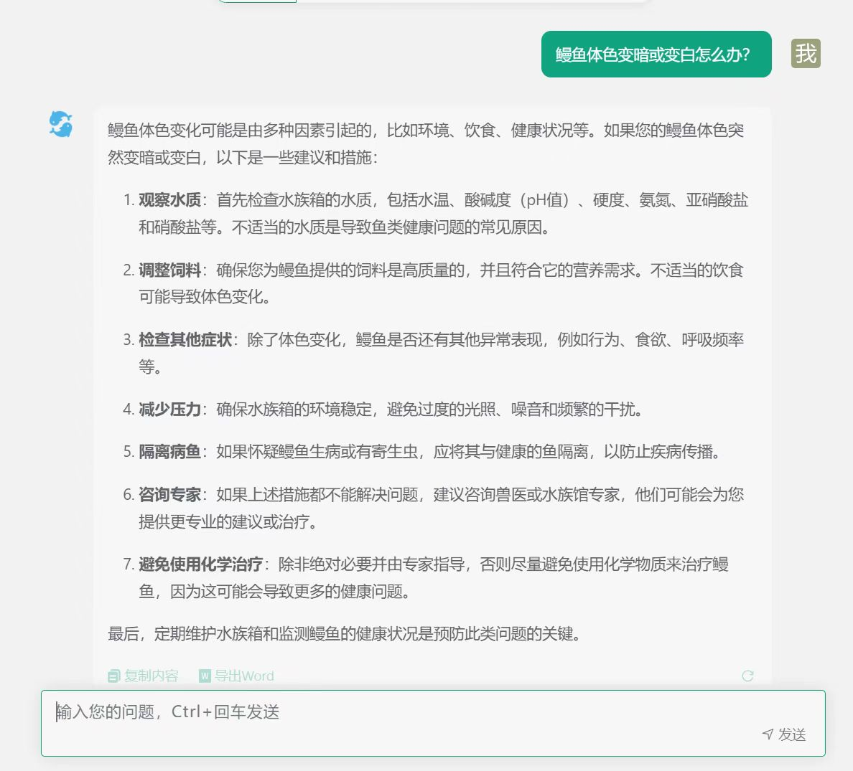
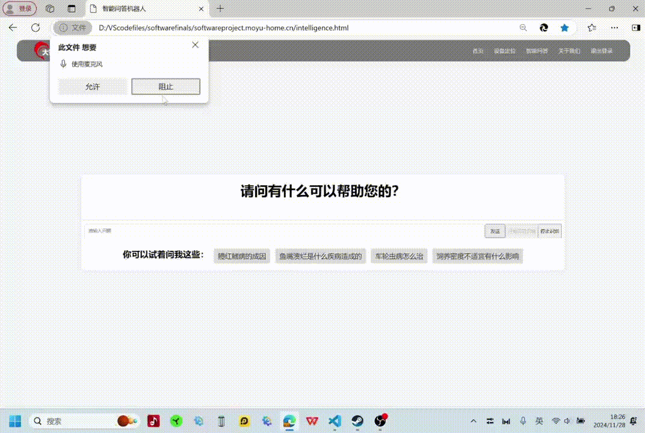
02
前端Web开发
Front-end Web Development
Web界面
智能问答界面
关于我们界面
BERT算法实现模糊语义识别
语义预测与归类：基于自主训练的BERT算法，支持普通话、方言的模糊语义识别
智能问答：通过NLP语义归类，将问题匹配到图数据库中的问题本体，实现智能应答
知识图谱专家库智能问答
Neo4j图数据库接入：基于知识图谱专家库提供智能养殖Q&A
精准回答：根据问题实体匹配专家库，提供相关答案

Slide 12

02
前端Web开发
Front-end Web Development
Web界面
关于我们界面
智能问答界面
在此界面，用户可以了解项目的背景、开发团队以及成员信息。用户可以查看项目开发的时间里程碑和团队分工

Slide 13
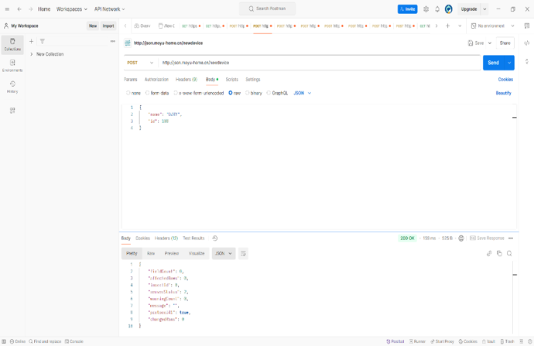
03
系统测试
System testing
方案1 — 接口测试
方案 2 — 界面测试
Step 1：创建新请求
Step 1：创建新请求
Step 3：发送请求并验证响应
测试项 | 测试时间 | 测试内容
登录 注册 忘记密码 | 2024年11月28日23:01:32 | 测试登录、注册、忘记密码是否正确运行，界面是否合理
设备定位 智能问答 关于我们 | 2024年11月28日23:03:33 | 测试设备定位、智能问答、关于我们页面是否正常显示
添加设备 使用设备 删除设备 | 2024年11月28日23:03:37 | 测试功能是否正常，界面显示是否正确
主页、设备 | 2024年11月28日23:03:39 | 检查页面是否异常
响应时间159ms，测试结果良好

Slide 14
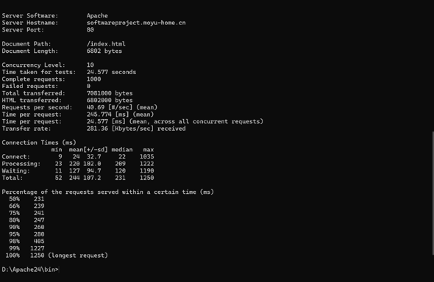
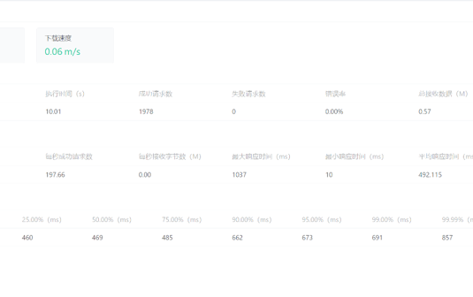
03
系统测试——方案三
System testing
网页压力测试
接口压力测试
测试工具：`Apache Benchmark`
测试工具：`ApiPost`
测试总时长是24.577秒
平均每秒相应次数是40.69次
总传输数据量是7081000bytes
传输速率是每秒281.36KB
测试总时长是 10.01 秒
平均每秒相应次数是 197.66 次
平均响应时间是 492.115 毫秒

Slide 15
04
现存问题与下一步冲刺计划（β冲刺）
Current Problems & The next sprint plan (Beta Sprint)
BERT算法体量过大，对于云服务器的CPU占用过大，响应时间过长
网页端压力测试结果可以继续优化
当前App在不同设备和浏览器上的适配性可以继续提高
现存问题
BERT算法
体量过大
网页压力测试
存在优化空间
机型适配不足
下一步冲刺计划
BERT算法轻量化
增强机型适配性
分布式服务器架构
对BERT进行剪枝等轻量化优化，在裁剪大量参数的同时，维持模型精度，寻找算力消耗和性能优化的平衡点
将API接口部署在多台服务器上运行，通过分布式架构减轻单台服务器负担
在iPhone 8基础上，增加小米12、13、14等不同机型的屏幕自适应，满足更多机型用户的需求

Slide 16


